Slide 1
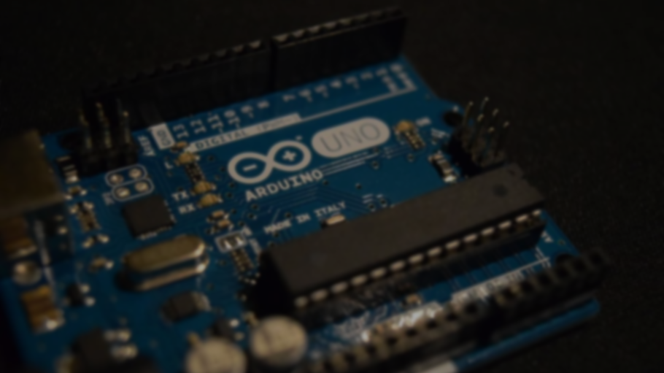
ARDUINO
Hardware e software embarcado
Guilherme Pereira Fonseca – TURMA A

Slide 2
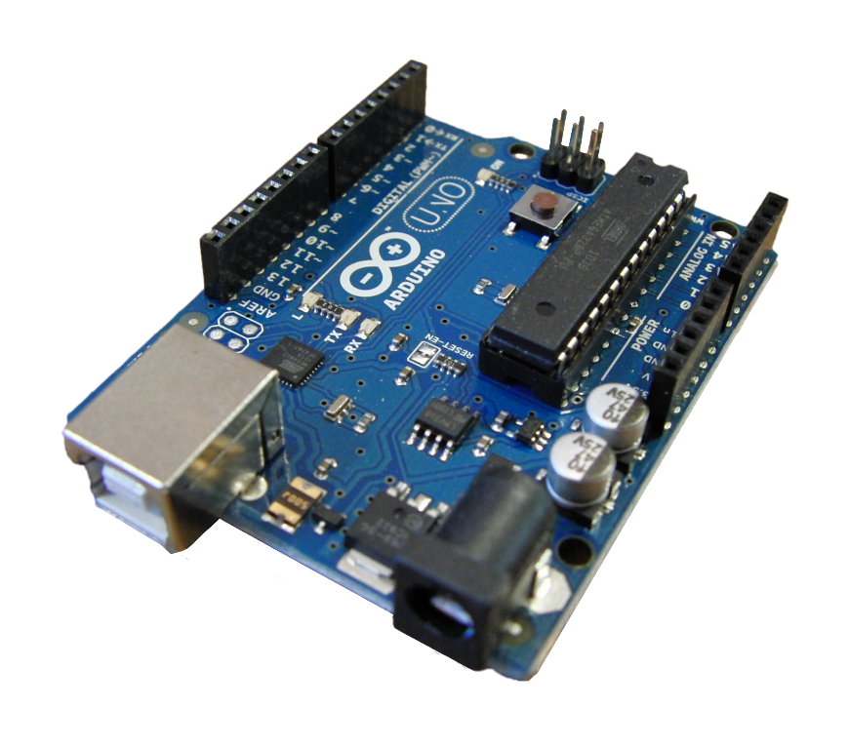
O que é Arduino?
Arduino é uma plataforma que possibilita o desenvolvimento de projetos eletrônicos, é constituído de hardware e software, tornando assim possível a realização de diversos projetos tecnológicos.
Ou seja, é uma placa de prototipagem eletrônica de código aberto (open-source) e hardware livre.

Slide 3
Como é sua estrutura?
Formado por pinos de entrada e saída (analógicos e digitais) como:
GND: é a abreviação de Ground, que significa terra. Portanto, ele é utilizado para o aterramento do circuito e, assim, evitar choques elétricos;
pinos de voltagens: são pinos que fornecem energia, geralmente são de 5 e 3,3 Volts;
analógicos: são pinos que leem sinais analógicos. Portanto, eles podem ler um sensor analógico e converter para um sinal digital;
digitais: são pinos que entendem sinais digitais (0 e 1). Eles servem para determinar se um botão foi pressionado, por exemplo, e enviar comandos como o de ascender a luz.
conector USB: permite a comunicação entre o computador responsável por programar a placa e a placa arduíno.

Slide 4
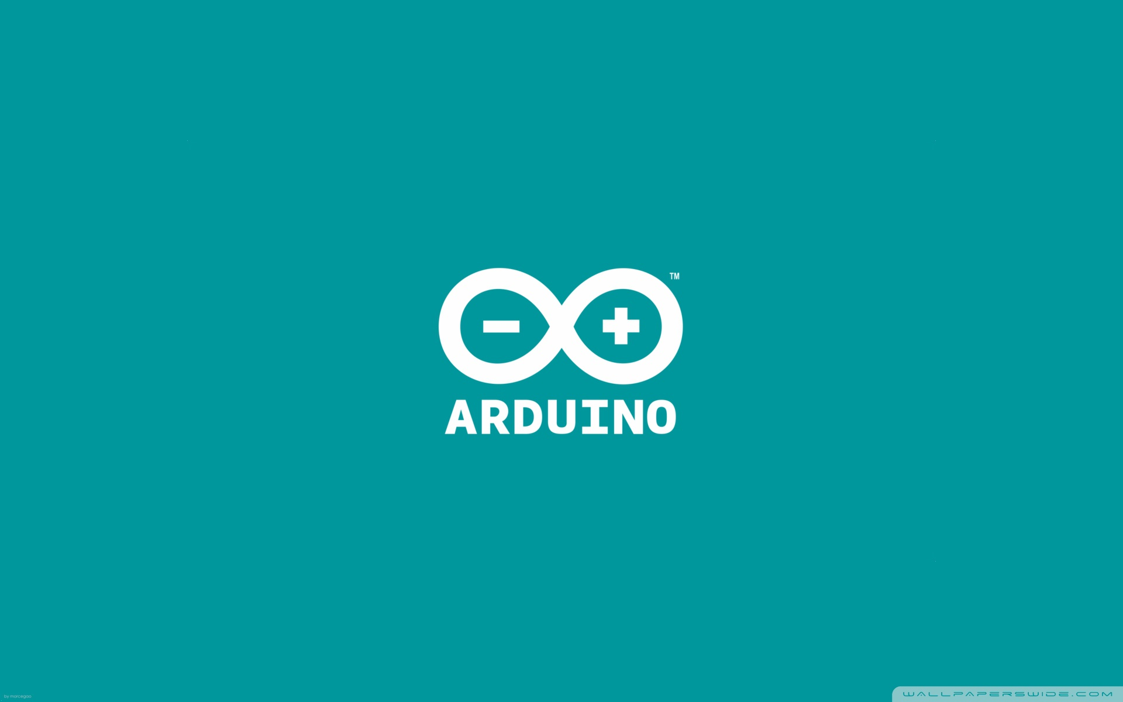
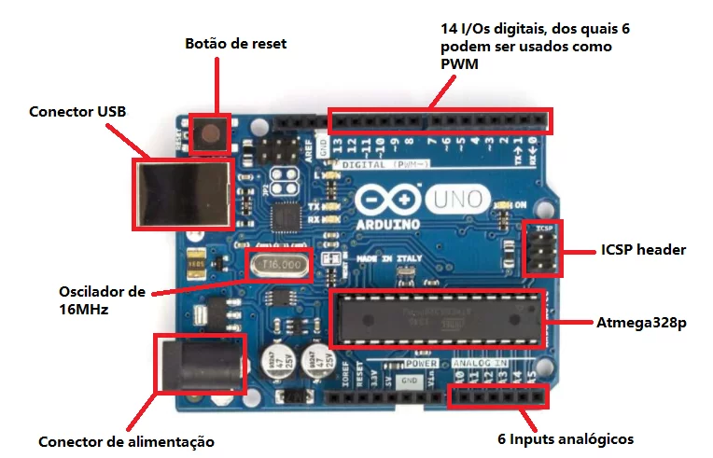
Notes:
Usar animação para explicar cada peça/lugar no Arduino
Imagem PNG
Formas e Linhas

Slide 5
Qual seria sua principal função?
Ele é uma plataforma de computação física embarcada, ou seja, um minicomputador dedicado e programado para realizar determinadas funções
Quais projetos podem ser realizados por ela?
óculos anti-sono;
mão animatrônica;
controle remoto;
termômetro;
robô desenhista.
Através desta placa, também é possível automatizar a casa, criando fechaduras eletrônicas, luzes sensíveis ao som e sistema de alarme.

Slide 6

Qual a sua linguagem de programação?
Utilizasse a linguagem C/C++, utilizada para programar sistema operacionais (e a linguagem mais próxima da maquina, por isso e utilizada) programa utilizado tem mesmo nome “Arduino”

Slide 7
Conclusão
Arduino é uma ótima pedida nos cursos da área de T.I, e para própria carreira! Automatizando coisas difíceis para ser realizadas normalmente, e para projetos de Robótica também’

